Slide 1
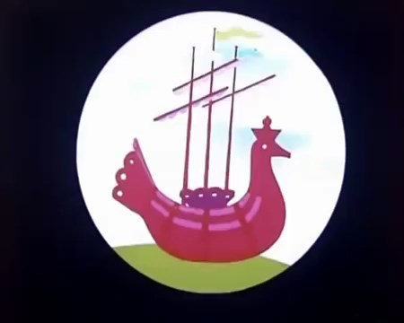
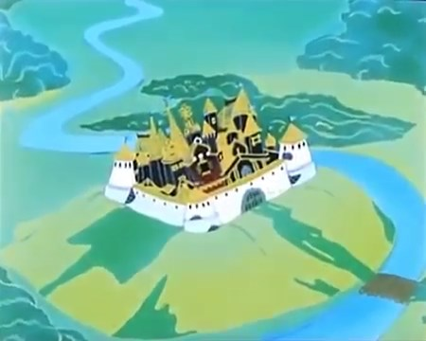
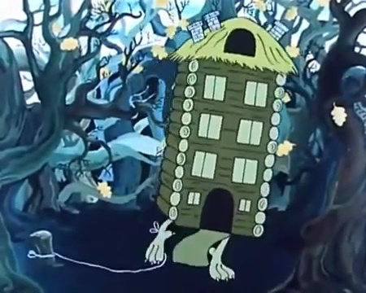
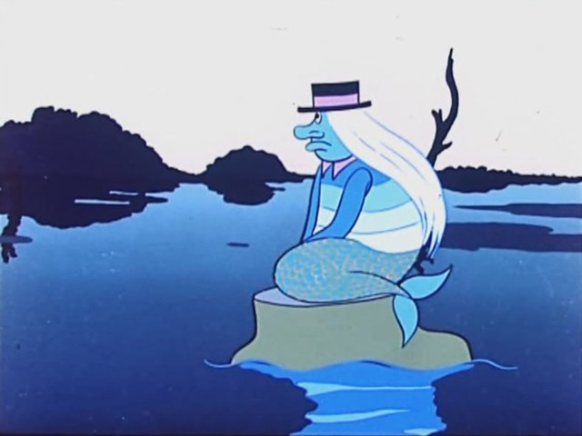
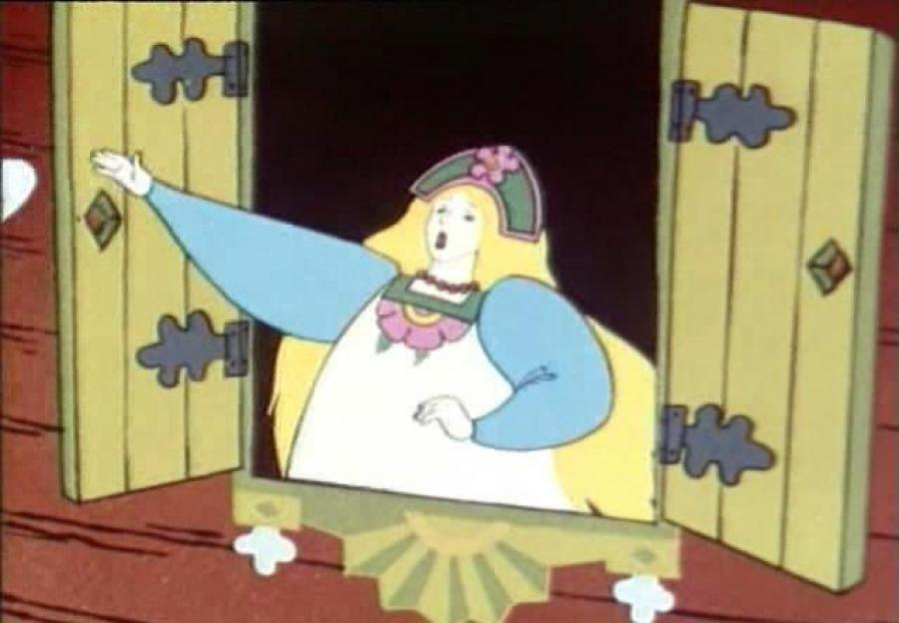
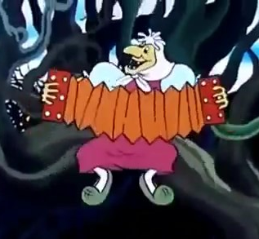
Муниципальное автономное дошкольное образовательное учреждение детский сад № 531
тема проекта : «Дом для любимого героя»
«Летучий корабль»
Екатеринбург
2016

Slide 2
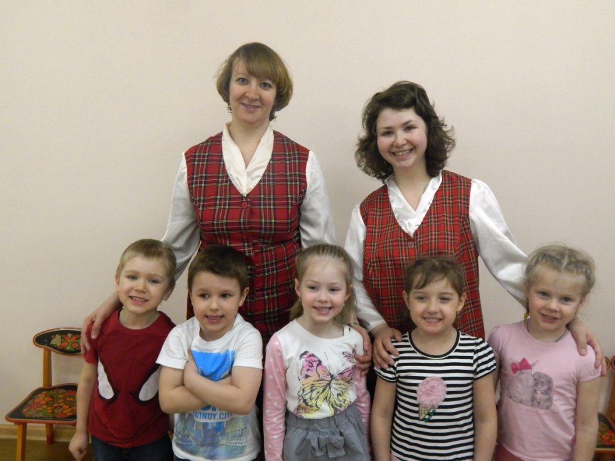
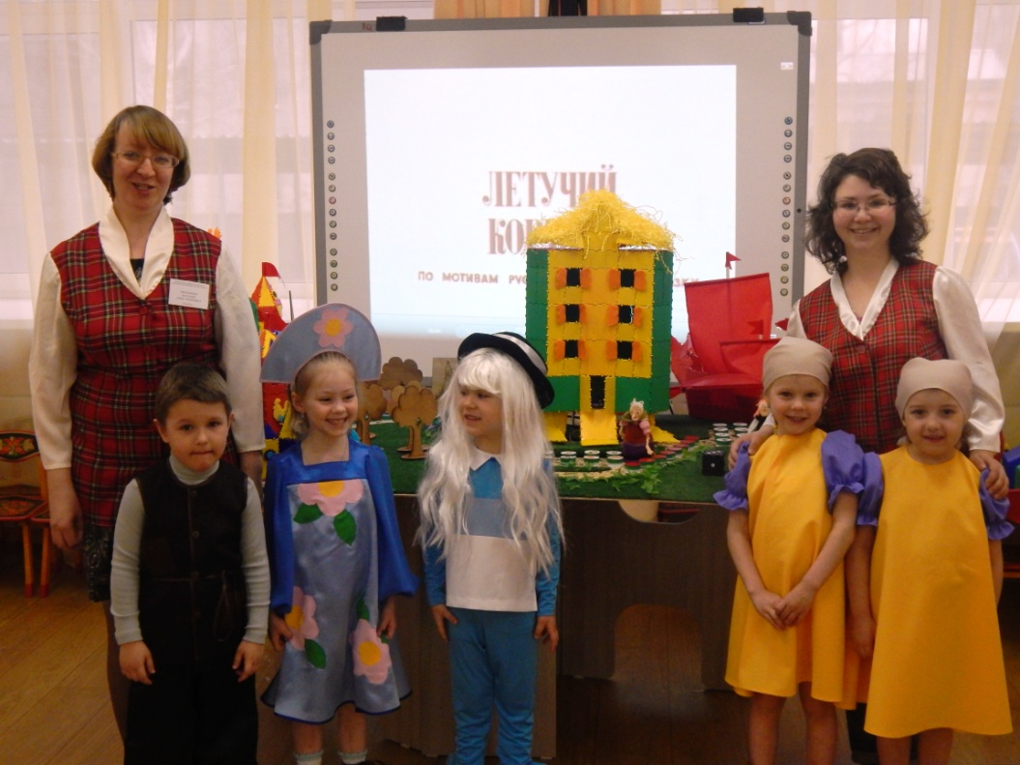
команда: «Летучий корабль»
Наш девиз:
«Любим сказки мы читать и хотим про них все знать, даже в этом ,в том числе , надо быть на высоте!»

Slide 3
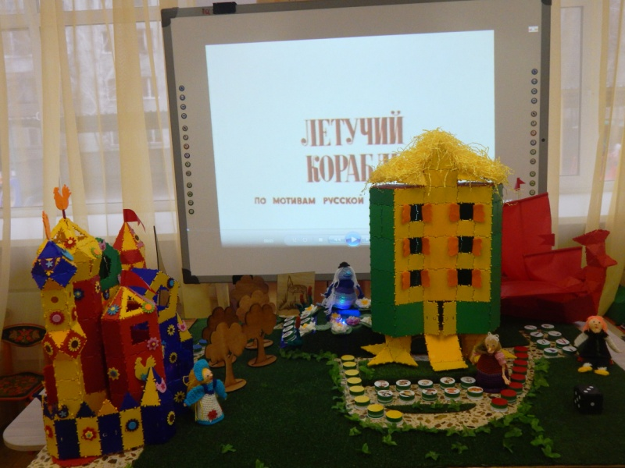
Описание проекта
Целью проекта является воссоздание из конструктора «ТИКО» домов, в которых живут герои мультфильма «Летучий корабль», снятого в 1979 году режиссером Гарри Бардиным. После тщательного обсуждения для конструирования были выбраны дворец царевны Забавы, избушка Бабок-Ёжек, болото Водяного и, построенный Иваном-трубочистом, Летучий корабль.
Для строительства мы выбрали различные материалы и конструкторы: ТИКО конструктор, электронный конструктор Знаток «первые шаги в электронике». В конструкторском бюро «Вторая жизнь игрушки», созданном в нашем детском саду, нам помогли применить звуковые механизмы из сломанной куклы и игрушки «Хомячок-повторюшка», а также новогоднюю гирлянду и подсветку от старых волоконных светильников.
Сам проект оформлен в виде игры-путешествия по сказке «Летучий корабль, которая будет интересна ребятам и их родителям.

Slide 4
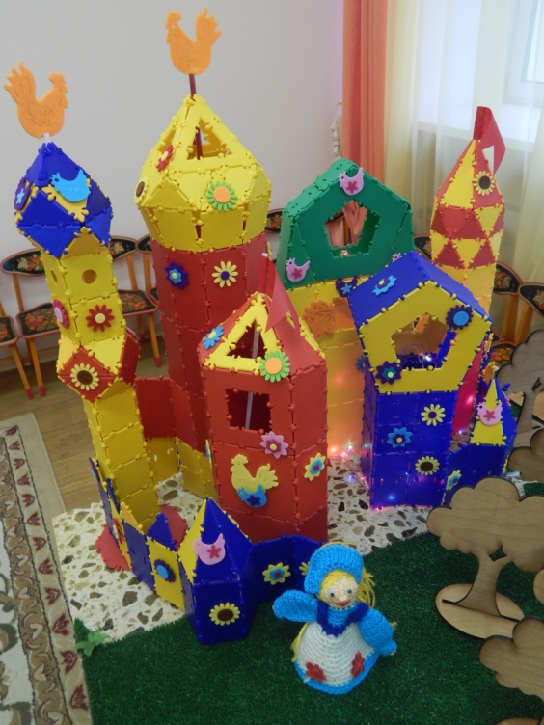
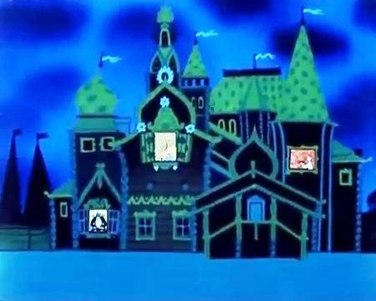
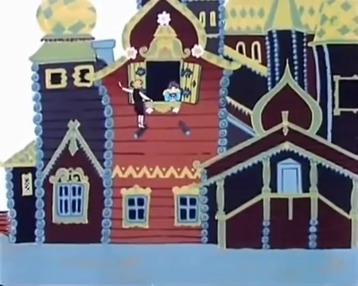
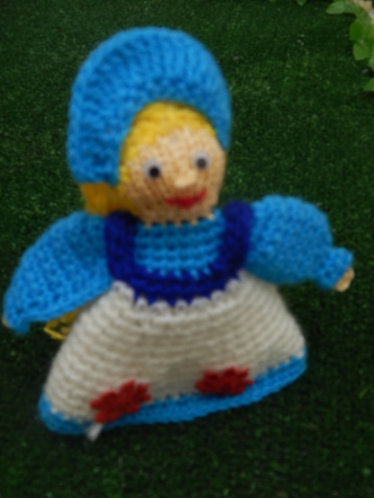
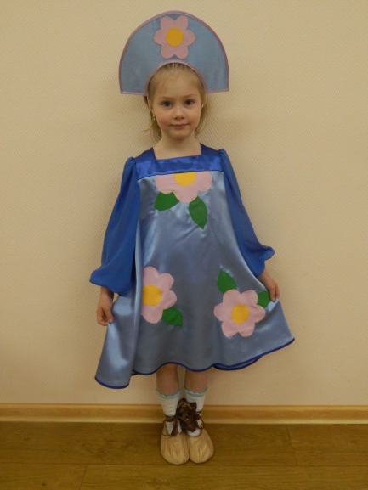
Дворец царевны Забавы

Slide 5
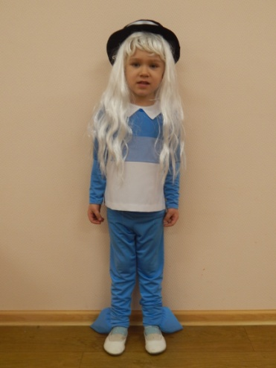
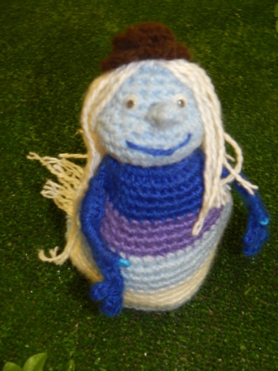
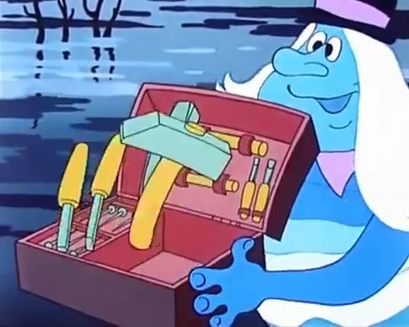
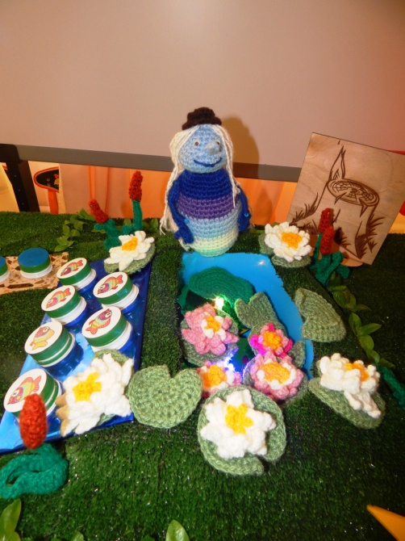
Болото Водяного

Slide 6
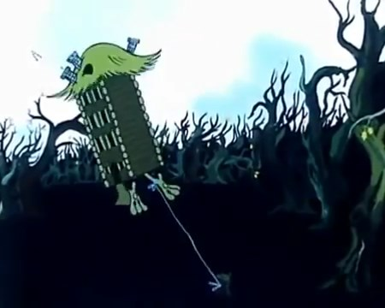
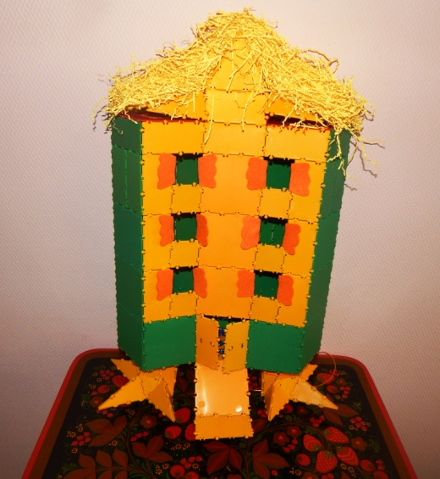
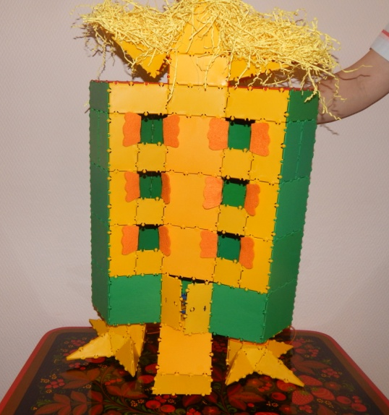
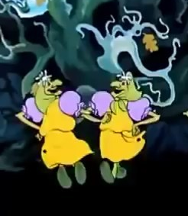
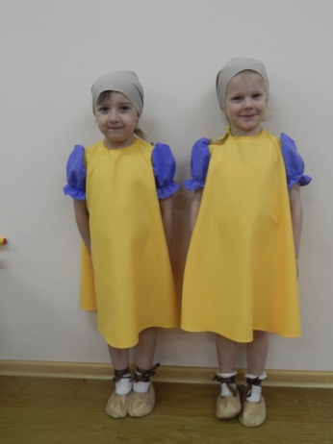
Избушка Бабок-Ёжек

Slide 7
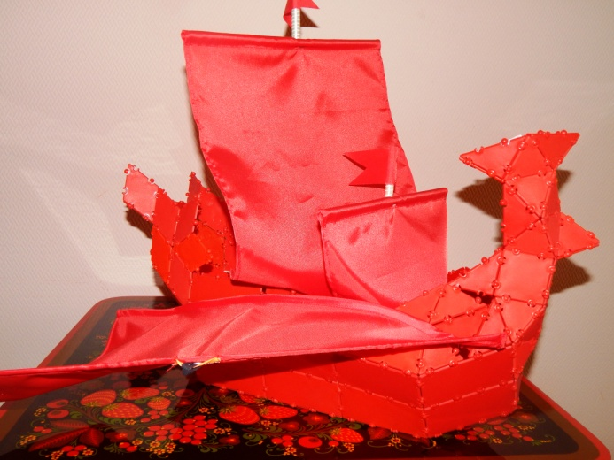
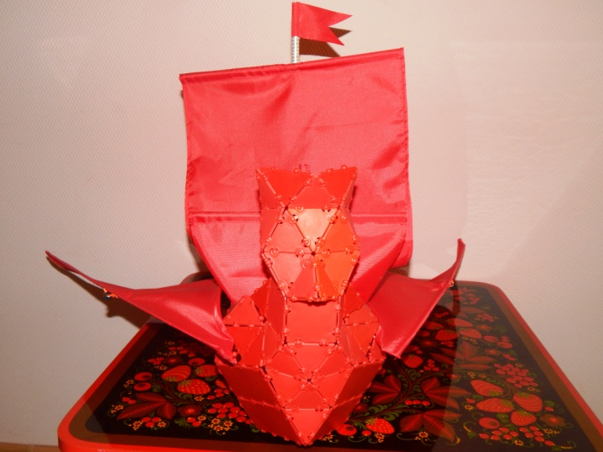
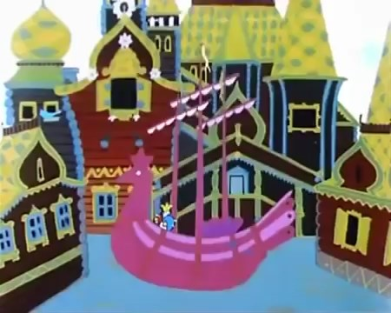
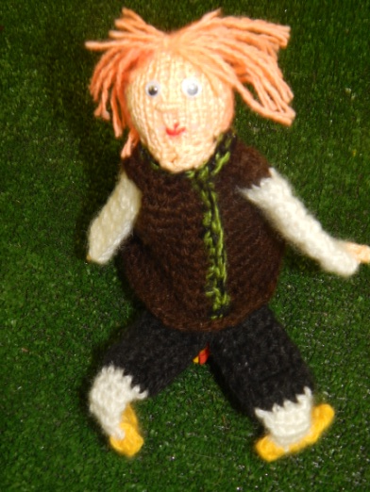
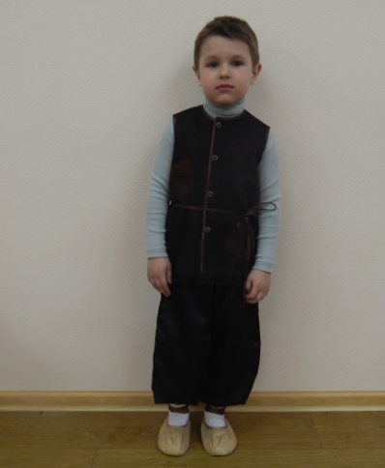
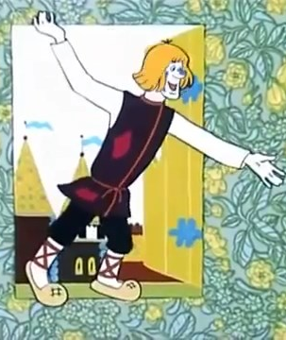
Летучий корабль

Slide 8
Муниципальное автономное дошкольное образовательное учреждение детский сад № 531
тема проекта : «Дом для любимого героя»
«Летучий корабль»
Описание практического применения проекта в играх детей
Екатеринбург
2016

Slide 9
Для создания макета здания использовался трансформируемый игровой конструктор для объемного моделирования (ТИКО) , набор «Геометрия», «Фантазер», «Архимед». Конструктор ТИКО позволяет фантазировать и создавать плоскостные и объемные конструкции на любую выбранную тему.
Дополнительно в создании экспозиции использовались: электронный конструктор Знаток «первые шаги в электронике», звуковые механизмы из сломанной куклы и игрушки «Хомячок-повторюшка», а также новогодняя гирлянда и подсветка от старых волоконных светильников.
Данный макет нашел свое применение в ряде игр, которые можно разделить по различным основаниям.

Slide 10
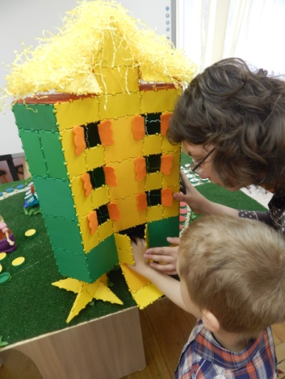
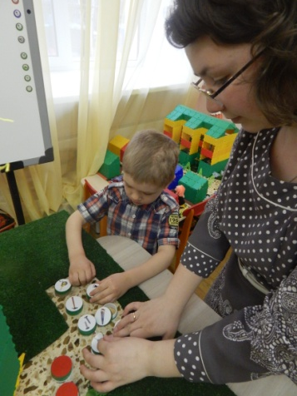
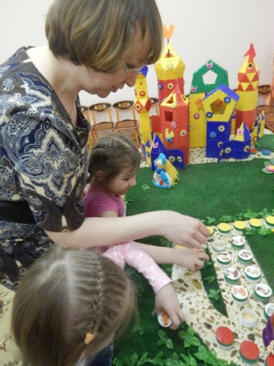
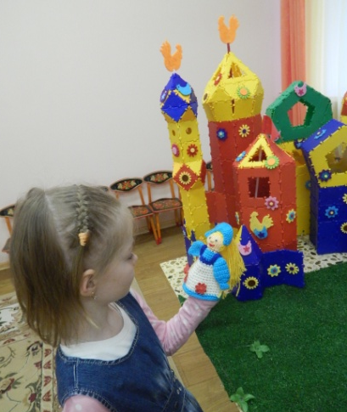
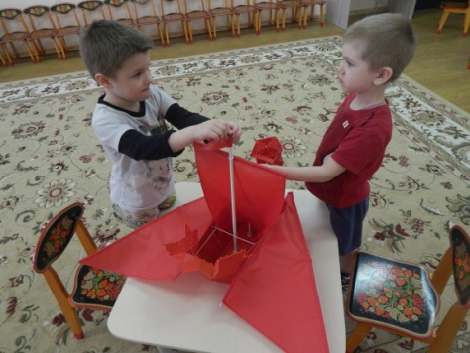
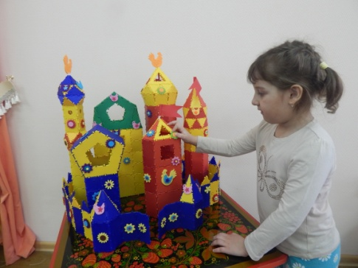
Так, по специфическим характеристикам макет используется в творческих играх и играх с правилами::
сюжетно-ролевая «Театр», игра - путешествие по сказкам, игра-бродилка «Летучий корабль», строительная «Я юный конструктор», «Строим дом», «Кораблестроение».

Slide 11
По форме организации и мере регламентации выделяют:
самостоятельную игровую деятельность детей в группе;
в образовательной деятельности : познавательное, социально-коммуникативное, художественно-эстетическое, речевое и физическое развитие.
По направленности действий:
•сенсорно-моторные;
•предметные;
•игры с перевоплощением;
•социальные;
•соревновательные

